Slide 1
تغذية راجعة :
ماذا نقصد بترتيب الأشكال ؟
هو تقدم أو تأخر شكل عن شكل آخر.
ما الفرق بين Avancer و Mettre au premier plan ؟
Avancer : تقديم الشكل إلى الأمام بخطوة واحدة
Mettre au premier plan : تقديم الشكل كليا إلى الأمام (المرتبة الأولى)

Slide 2
الوضعية الإنطلاقية :
يقوم تلميذ بواسطة جهاز العرض محاولة تكبير علم الجزائر المتكون من أربعة أشكال.
ما المشكل المصادف ؟
عدم القدرة علي تكبير الأشكال الربعة في نفس الوقت

Slide 3
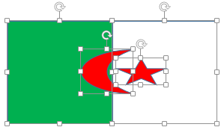

النشاط 01 :
قم بفتح "علم الجزائر" الذي أنشأته في الحصص الماضية
اعتمادا على الوثيقة أدناه، أوجد اسم العملية الواجب القيام بها أولا قبل عملية التكبير؟
استعن بورقة العمل التالية لإيجاد طريقة تحديد جميع الأشكال
Shift =
نضغط على المفتاح Shift دون رفع اليد

Slide 4
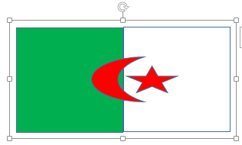
النشاط 02 :
قم بتكبير حجم العلم الآن. ما المشكل الذي صادفك ؟
اعتمادا على الوثيقة أدناه، أوجد اسم العملية الواجب القيام بها أولا قبل عملية التكبير؟
كيف أصبحت الأشكال في الصورة 2 ؟
كيف نسمي تجميع باللغة الفرنسية ؟

Slide 5
النشاط 02 :
رتب القصاصات التالية لإيجاد كيفية تجميع الأشكال :
نحدد جميع الأشكال التي نريد تجميعها
3
ننقر على الأشكال بالزر الأيمن للفأرة
2
نختار من القائمة التعليمة grouper ثم نختار grouper
1

Slide 6
تحديد عدة أشكال :
نضغط على المفتاح Shift ونحدد الشكل تلو الآخر دون رفع اليد عن المفتاح Shift.
تجميع الأشكال :
نحدد الأشكال
نضغط بالزر الأيمن للفأرة عليها
نختار من القائمة التعليمة Grouper ثم Grouper

Slide 7
النشاط 03 :
نريد الآن تكبير شكل النجمة فقط. هل يمكن فعل ذلك ؟
اعتمادا على الوثيقة أدناه، أوجد اسم العملية الواجب القيام بها أولا قبل عملية تكبير النجمة فقط ؟
كيف أصبحت الأشكال في الصورة 2 ؟
أوجد المراحل التي تسمح بفك الشكل المجمع
التعليمة Dissocier

Slide 8
فك التجميع :
نحدد الشكل المجمع
نضغط بالزر الأيمن للفأرة عليها
نختار من القائمة التعليمة Grouper ثم Dissocie

Slide 9
تدريب :
قم بفتح علم الجزائر الذي أنشأته في الحصص الماضية و قم بتجميعه ليصبح شكلا واحدا.

